Slide 1

Comprendre le noyau Linux
Léo schirvanian
JOSSELIN ANISSET

Slide 2
QU’Est-ce QUE LE NOYAU LINUX ?

Slide 3
Comprendre le rôle du système d’exploitation
Gestion des ressources matérielles de l’ordinateur

Slide 4
Comprendre le rôle du système d’exploitation
Gestion des ressources matérielles de l’ordinateur
Répartition des tâches entre les différents processus

Slide 5
Comprendre le rôle du système d’exploitation
Gestion des ressources matérielles de l’ordinateur
Répartition des tâches entre les différents processus
Permet communication entre les processus

Slide 6
Comprendre le rôle du système d’exploitation
Gestion des ressources matérielles de l’ordinateur
Répartition des tâches entre les différents processus
Permet communication entre les processus
Gestion des requêtes et protocoles réseau

Slide 7
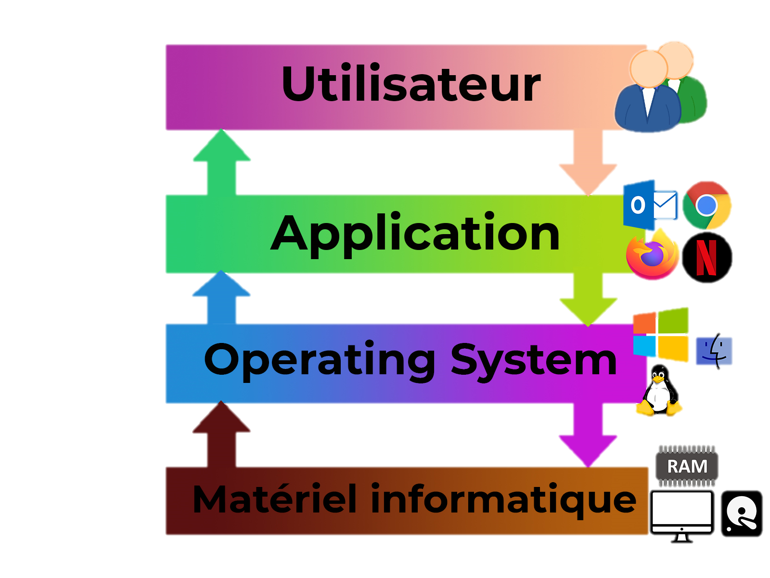

Slide 11
Qu’est ce que GNU/LINUX ?
Deux principaux systèmes d’exploitation à l’époque :

Slide 12
Qu’est ce que GNU/LINUX ?
Deux principaux systèmes d’exploitation à l’époque :
MS DOS : système d'exploitation propriétaire et payant de Microsoft

Slide 13
Qu’est ce que GNU/LINUX ?
Deux principaux systèmes d’exploitation à l’époque :
MS DOS : système d'exploitation propriétaire et payant de Microsoft
Unix : système d'exploitation propriétaire et payant aussi de AT&T

Slide 14
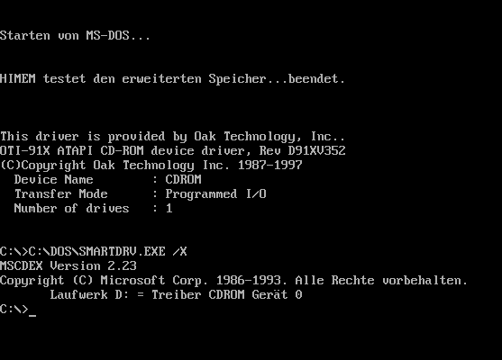
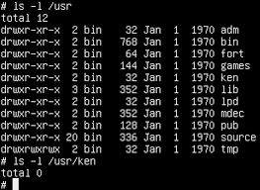
MS-DOS
UNIX

Slide 15


LINUX
GNU

Slide 16

Linux
Commencé en 1991
Système d’exploitation libre et gratuit basé sur Unix
Rapidement devenu un projet communautaire
Concentré sur le noyau de l’OS
Linus Torvalds

Slide 17
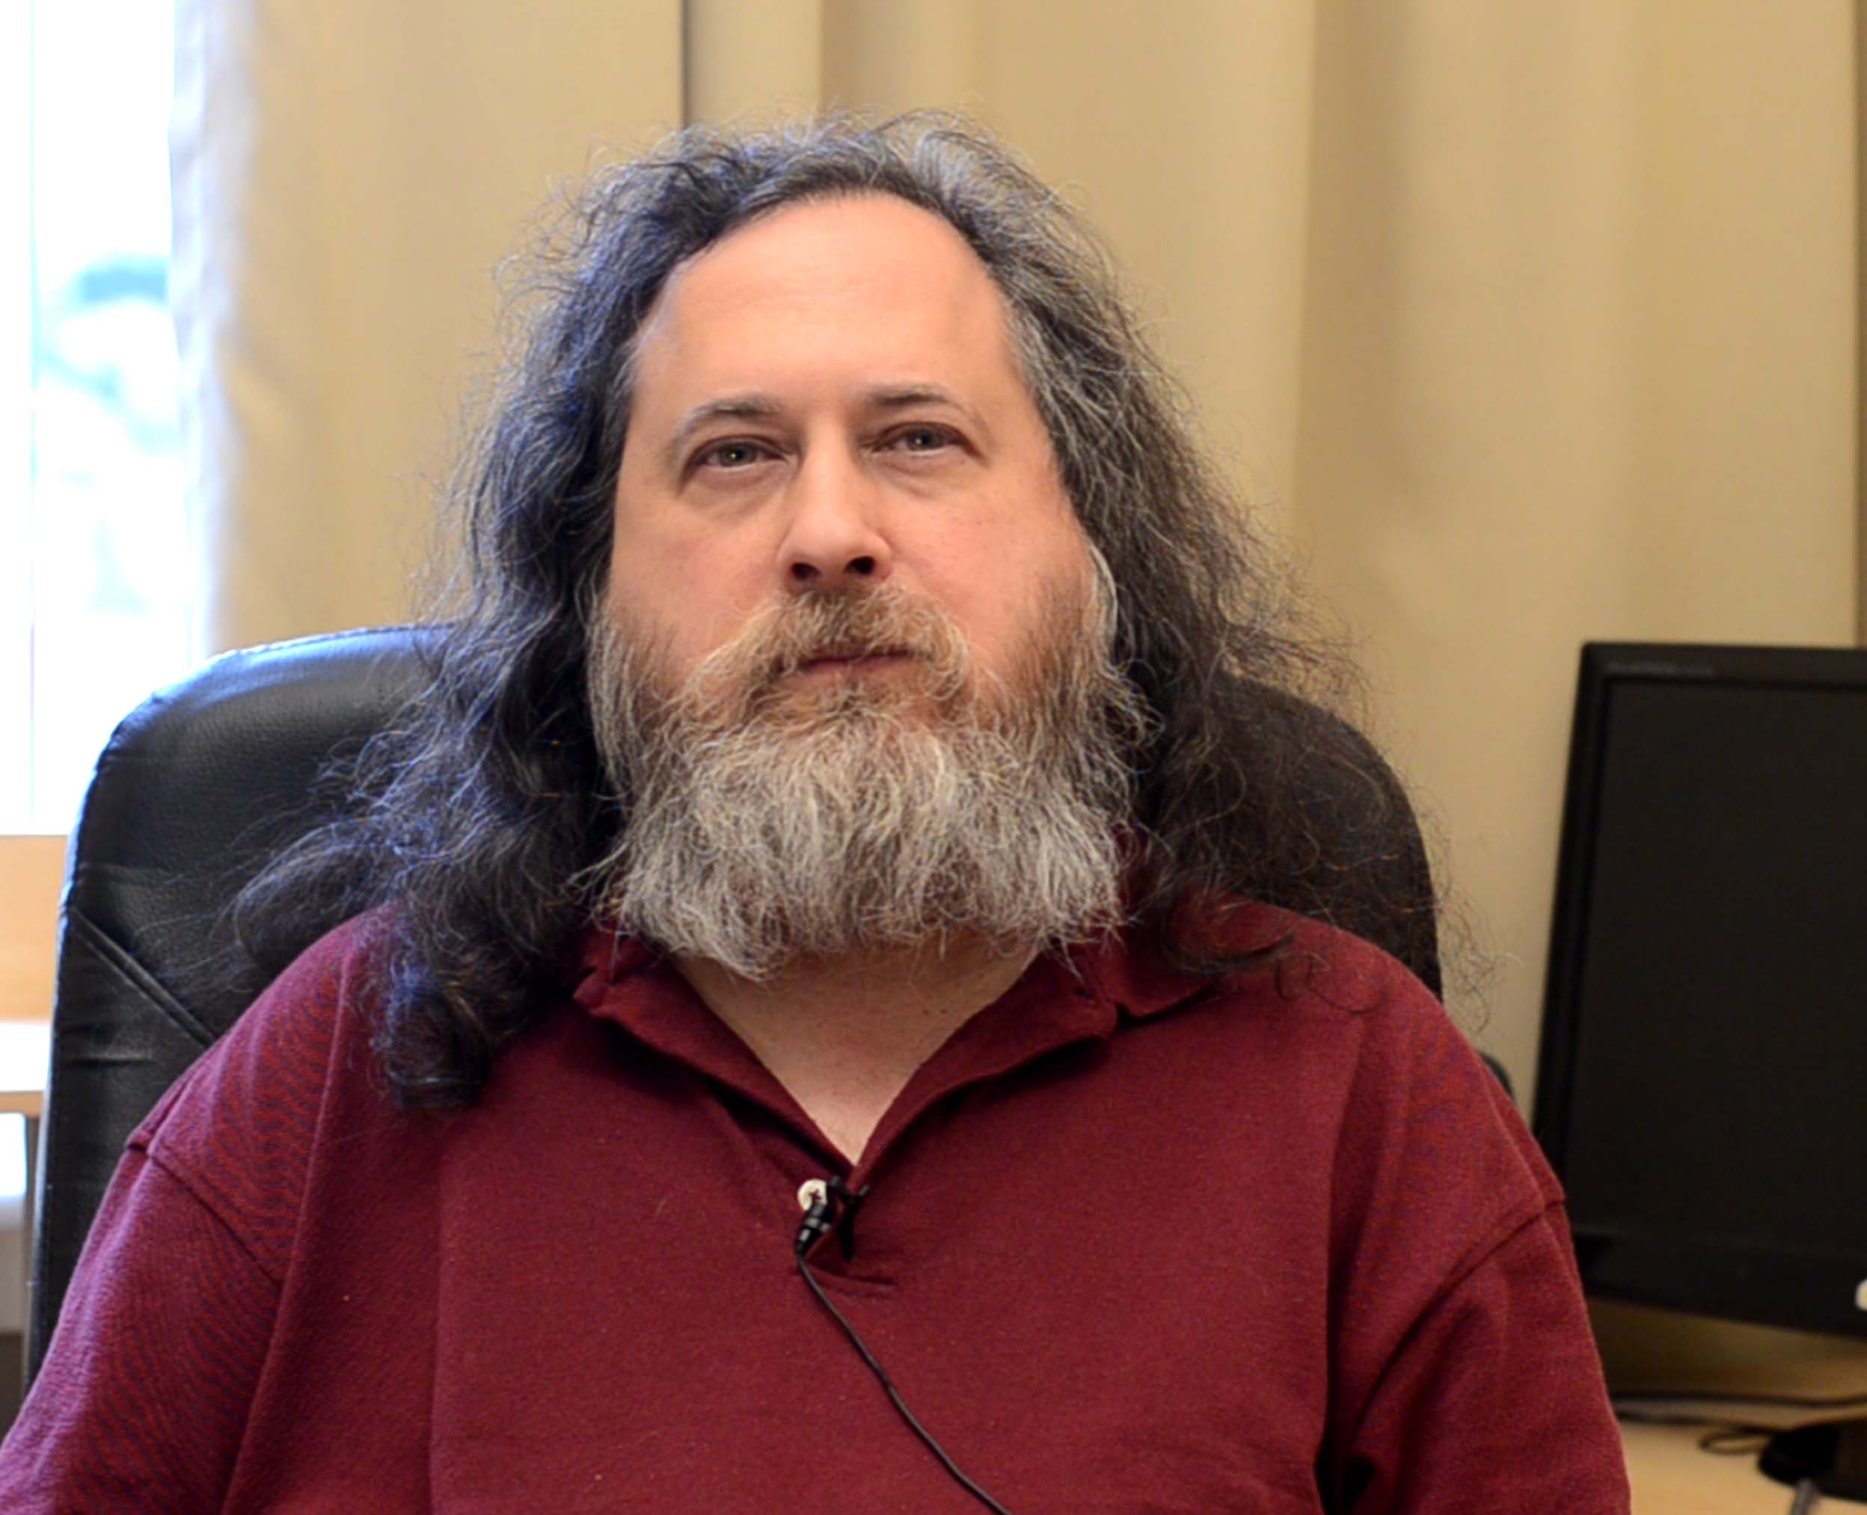
Commencé en 1984
Système d’exploitation libre et gratuit basé aussi sur Unix
Projet communautaire
S’intéresse aux logiciels entourant l’OS
GNU
Richard Stallman

Slide 18
Qu’est ce QU’un noyau D’OS ?
Un noyau de système d’exploitation est le logiciel principal du système d’exploitation

Slide 19
Qu’est ce QU’un noyau D’OS ?
Un noyau de système d’exploitation est le logiciel principal du système d’exploitation
C’est le cœur de l’OS et tout se concentre autour de lui

Slide 20
Qu’est ce QU’un noyau D’OS ?
Un noyau de système d’exploitation est le logiciel principal du système d’exploitation
C’est le cœur de l’OS et tout se concentre autour de lui
Important de comprendre le noyau pour comprendre l’OS

Slide 21
Pourquoi s’intéresser au noyau LINUX ?

Slide 22
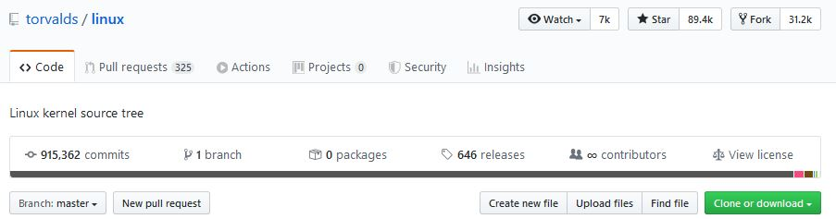

La complexité du projet

Slide 23

La complexité du projet

Slide 24
L’importance de GNU/LINUX
Omniprésence dans les serveurs web

Slide 25
L’importance de GNU/LINUX
Omniprésence dans les serveurs web
Très utile dans les systèmes embarqués

Slide 26
L’importance de GNU/LINUX
Omniprésence dans les serveurs web
Très utile dans les systèmes embarqués
Permet de comprendre comment un OS marche en général

Slide 27
L’importance de GNU/LINUX
Omniprésence dans les serveurs web
Très utile dans les systèmes embarqués
Permet de comprendre comment un OS marche en général
Appréhender Linux c’est déjà un pas vers tous les projets open source

Slide 28
L’efficacité de GNU/LINux
Le noyau Linux n’est qu’un socle pour construire son propre OS

Slide 29
L’efficacité de GNU/LINux
Le noyau Linux n’est qu’un socle pour construire son propre OS
C’est ce qu’on nomme les distributions GNU/Linux

Slide 30
L’efficacité de GNU/LINux
Le noyau Linux n’est qu’un socle pour construire son propre OS
C’est ce qu’on nomme les distributions GNU/Linux
Peut répondre à de grands nombres de contextes spécifiques

Slide 31
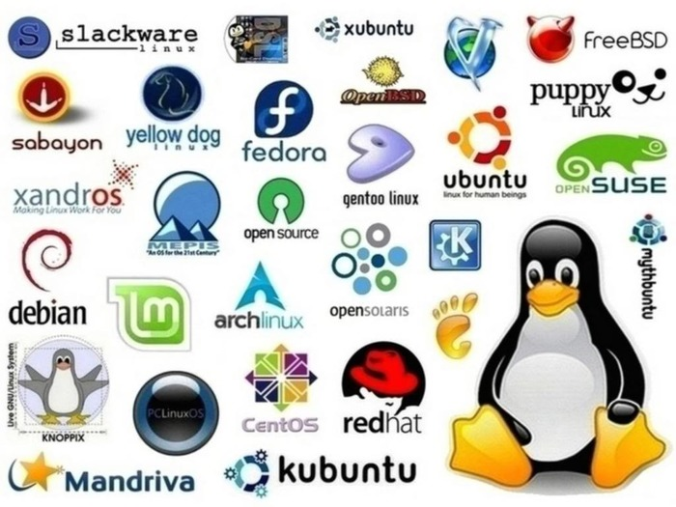
L’efficacité de GNU/LINux

Slide 32
Précisions
Le noyau Linux est un projet très complexe regroupant des connaissances très poussées dans de multiples domaines
Nous traiterons essentiellement des grandes lignes du fonctionnement de l’OS

Slide 33
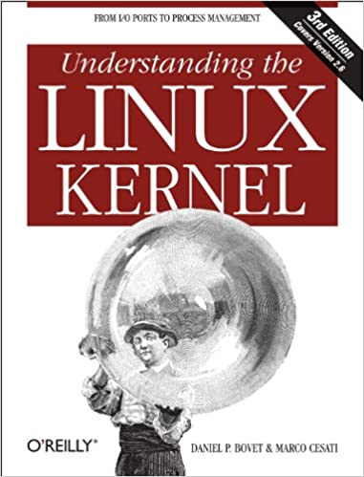
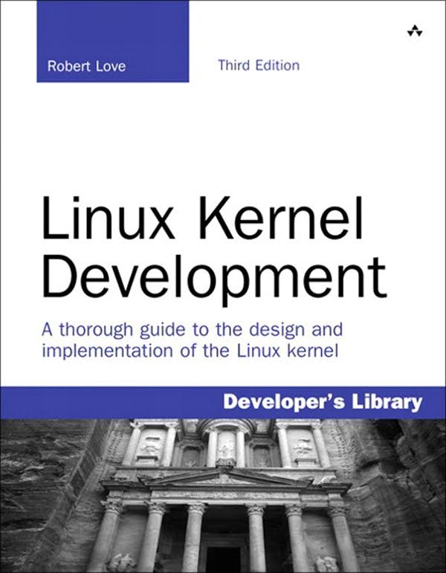
Précisions

Slide 34
ARCHITECTURE du noyau lINUX

Slide 35
Différents types de Kernel
Micro kernel : le noyau est composé d'un fichier central très sommaire, toutes les autres fonctionnalités sont implémentés dans des modules séparés. La communication entre les différents modules et le fichier central se fait via des fonctions définies.
Kernels monolithiques : c'est la méthode traditionnelle pour créer un kernel. Tout le code dans un gros fichiers avec très peu de dépendance mais une scalabilité complexe et une résistance au panne faible.

Slide 36
Étonnamment … LiNUX est un kernel monolithique

Slide 37
Pourquoi Monolithique ?
Linus Torvalds ne croit pas en la puissance des micros kernels
A l’époque micro kernel moins performant que kernel monolithique
Micro kernel plutôt complexe à mettre en place

Slide 38
Les Modules
Bouts de code que le kernel peut inclure ou enlever à tout moment durant l’exécution
Permet d’avoir une base statique et des modules spécifiques en fonction du contexte
Permet une mise à jour et une maintenance du kernel simplifiée

Slide 39
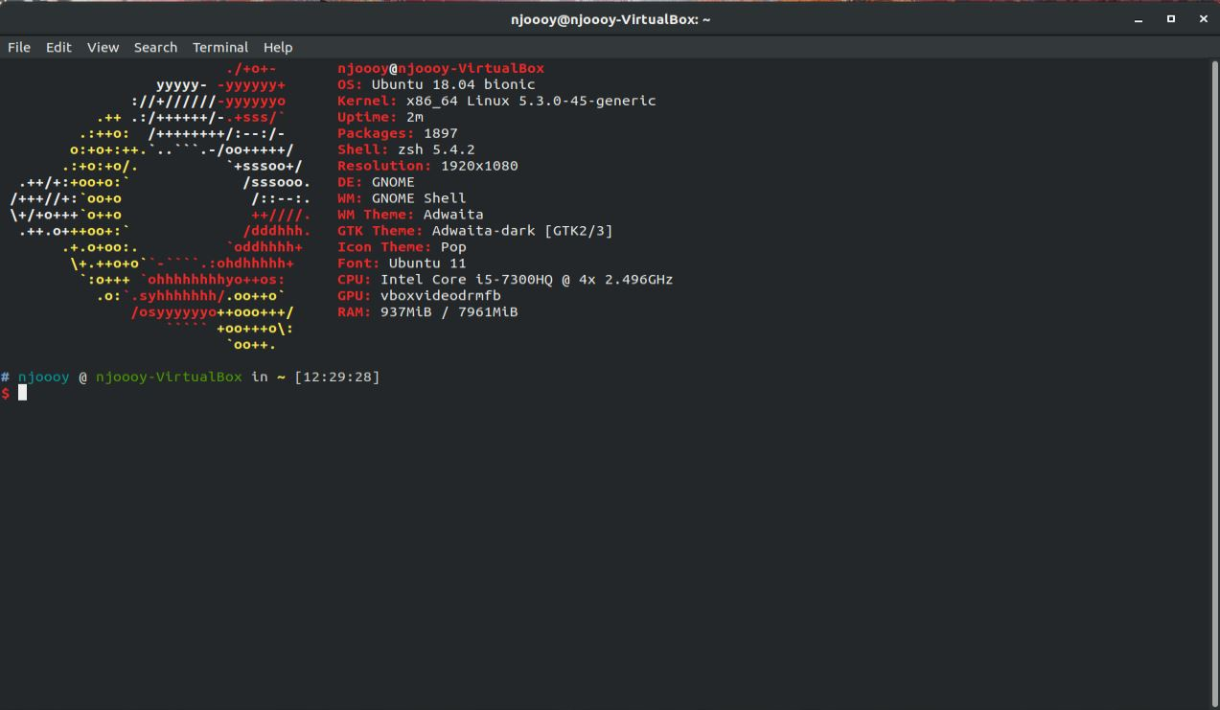
Les Modules

Slide 40
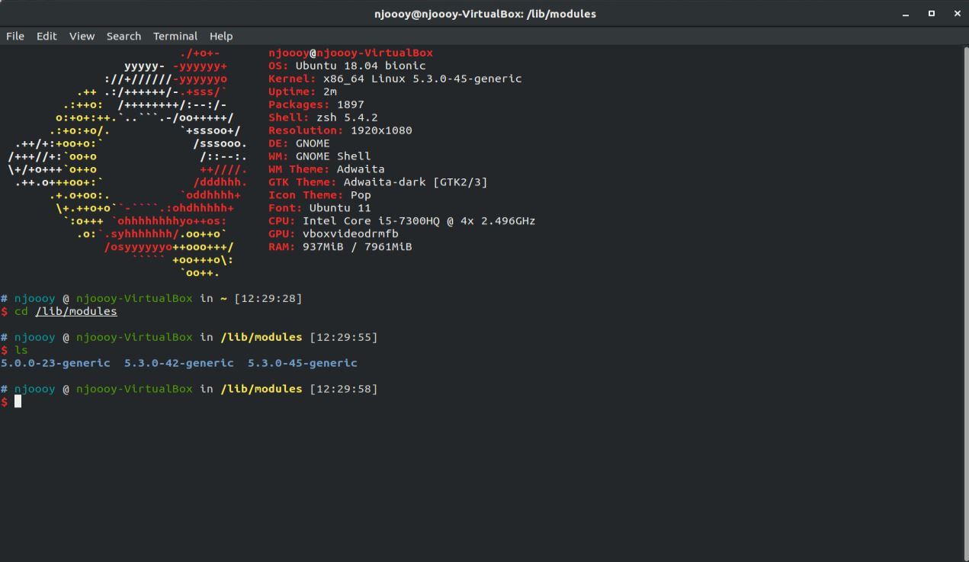
Les Modules

Slide 41
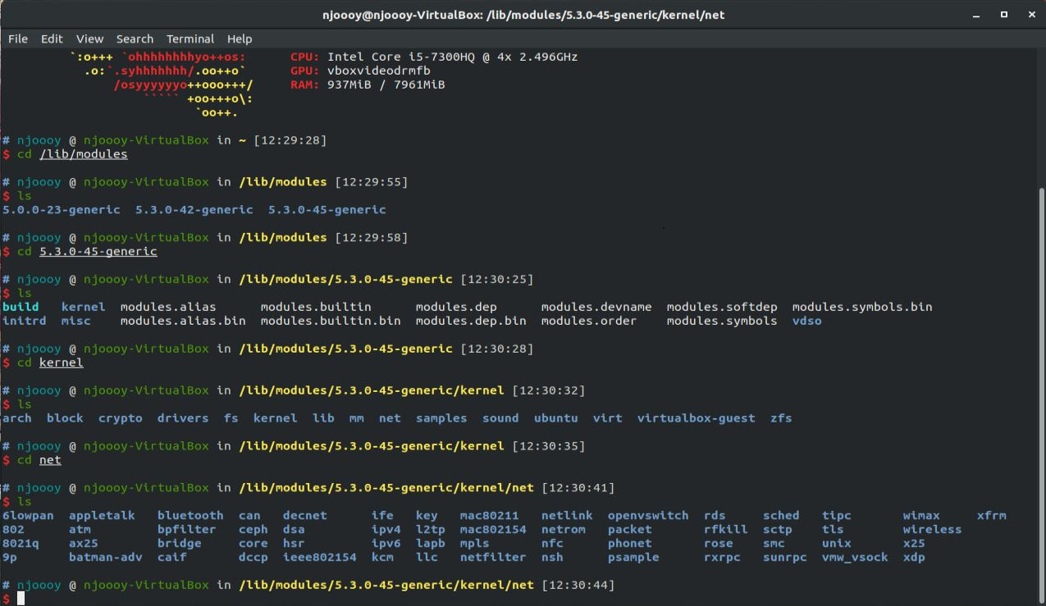
Les Modules

Slide 42
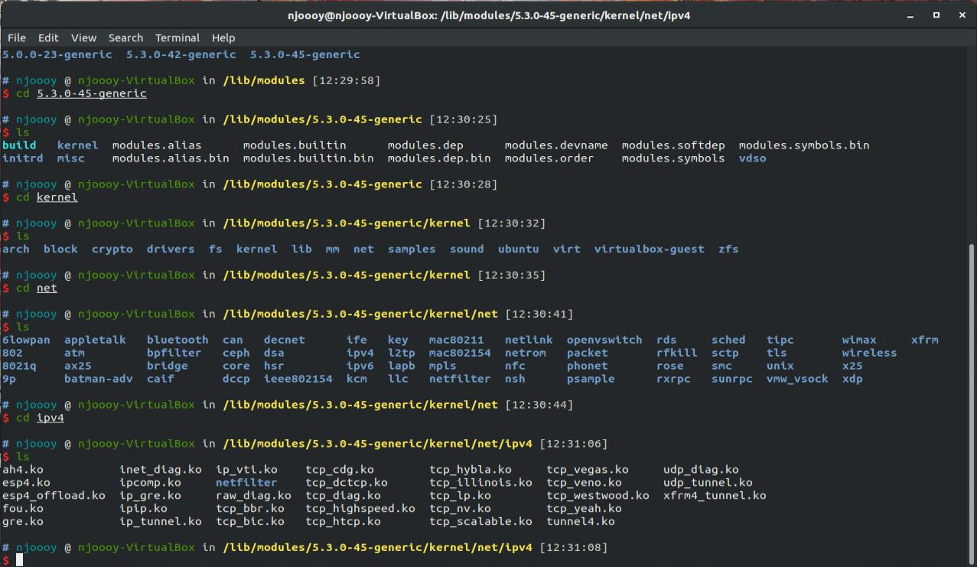
Les Modules

Slide 43
Kernel

Slide 44
VFS
MM
PS
IPC
NI
Kernel

Slide 45
VFS
Module 1
MM
PS
IPC
NI
Kernel

Slide 46
VFS
Module 1
Module 4
MM
PS
Module 2
Module 5
IPC
NI
Module 3
Module 6
Kernel

Slide 47
VFS
Module 1
Module 4
MM
PS
Module 2
Module 5
IPC
NI
Module 3
Module 6
Kernel

Slide 48
LES Différentes compilation du Noyau
Le noyau Linux c’est presque 20 Millions de lignes de code
70% sont des drivers /modules pour répondre à de multiples contextes
Vous êtes invités donc à créer votre propre kernel avec tous les outils à votre disposition

Slide 49
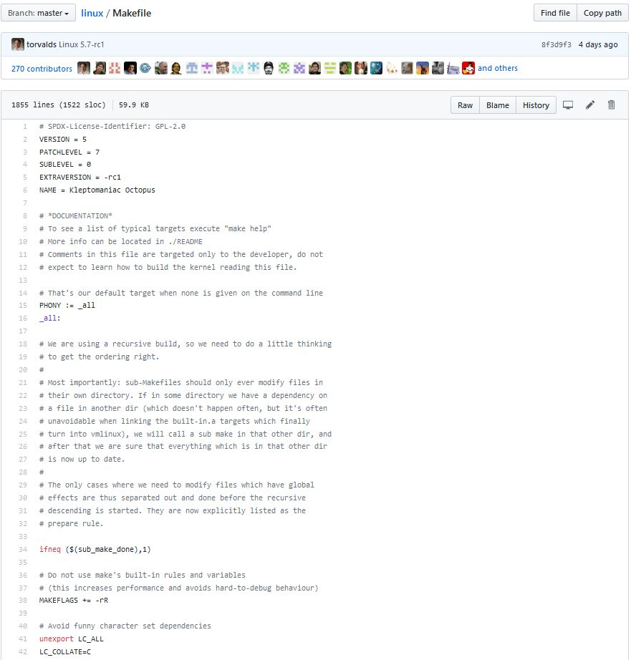

Slide 50
ARCHitecture
Le noyau Linux peut être résumé en 5 grandes parties :

Slide 51
ARCHitecture
Le noyau Linux peut être résumé en 5 grandes parties :
Virtual File System (VFS)

Slide 52
ARCHitecture
Le noyau Linux peut être résumé en 5 grandes parties :
Virtual File System (VFS)
Memory Manager (MM)

Slide 53
ARCHitecture
Le noyau Linux peut être résumé en 5 grandes parties :
Virtual File System (VFS)
Memory Manager (MM)
Process Scheduler (PS)

Slide 54
ARCHitecture
Le noyau Linux peut être résumé en 5 grandes parties :
Virtual File System (VFS)
Memory Manager (MM)
Process Scheduler (PS)
Inter-process communication (IPS)

Slide 55
ARCHitecture
Le noyau Linux peut être résumé en 5 grandes parties :
Virtual File System (VFS)
Memory Manager (MM)
Process Scheduler (PS)
Inter-process communication (IPS)
Network interface (NI)

Slide 56
Virtual File System
Cette partie se charge de présenter un système de fichier fonctionnel pour tous les types de fichiers.
Cela permet de supporter un grand nombre de format de fichiers compatible avec différents OS.

Slide 57
Memory Manager
Cette partie se charge de la répartition de la mémoire principale du système.
Elle se charge de ce que l'on nomme la mémoire virtuelle, une mémoire qui permet au noyau Linux de supporter plus de processus que disponible physiquement.

Slide 58
Process scheduler
Cette partie du noyau gère et contrôle les processus ayant accès au CPU.
Il s'assure que l'accès au processeur soit répartie entre les différents processus et équitable, et que les demandes des ressources matérielles soient effectuées dans les temps

Slide 59
Inter-process communication
Cette partie est dédié à la communication entre les différents processus.
C'est une partie importante car elle permet à des processus qui, théoriquement, ne sont pas spécialement conçus pour communiquer ensemble, de partager des informations et de travailler ensemble.

Slide 60
Network interface
C'est la partie qui se charge de tous les protocoles et requêtes réseau (TCP/IP, ARP, Ethernet, ...), très importants si l'on souhaite pouvoir communiquer avec d'autres ordinateurs.

Slide 61
Architecture
Process Scheduler
Notes:
On remarque le process scheduler est au coeur de l'architecture du noyau, logique car c'est lui qui gère l'accès au CPU. N'oubliez pas qu'un ordinateur est plutôt bête, il effectue de simples calculs à une vitese éffarante. Donc pour n'importe quel tâche que votre ordinateur réalise, il doit passer par un composant de calcul via le process scheduler et doit pouvoir être interrompu et repris pour une répartition équitable des ressources.
En revanche, le process scheduler utilise le memory manager pour accèder à un processus en pause lorsqu'on veut le relancer.L'inter-process communication dépend du memory manager pour supporter des méchanismes de mémoire partagés ce qui permet à plusieurs processus d'accéder à une mémoire commune et donc de communiquer entre eux plus facilement.
Le Virtual File System utilise le Network Interface pour supporter ce qu'on nomme le Network File System (NFS)
Le Memory Manager utilise le virtual file system afin de supporter le swapping (c'est aussi la seule raison pour laquelle le memory manager dépend du process scheduler).

Slide 62
Architecture
Memory Manager
Process Scheduler
Notes:
On remarque le process scheduler est au coeur de l'architecture du noyau, logique car c'est lui qui gère l'accès au CPU. N'oubliez pas qu'un ordinateur est plutôt bête, il effectue de simples calculs à une vitese éffarante. Donc pour n'importe quel tâche que votre ordinateur réalise, il doit passer par un composant de calcul via le process scheduler et doit pouvoir être interrompu et repris pour une répartition équitable des ressources.
En revanche, le process scheduler utilise le memory manager pour accèder à un processus en pause lorsqu'on veut le relancer.L'inter-process communication dépend du memory manager pour supporter des méchanismes de mémoire partagés ce qui permet à plusieurs processus d'accéder à une mémoire commune et donc de communiquer entre eux plus facilement.
Le Virtual File System utilise le Network Interface pour supporter ce qu'on nomme le Network File System (NFS)
Le Memory Manager utilise le virtual file system afin de supporter le swapping (c'est aussi la seule raison pour laquelle le memory manager dépend du process scheduler).

Slide 63
Architecture
Memory Manager
Process Scheduler
Notes:
On remarque le process scheduler est au coeur de l'architecture du noyau, logique car c'est lui qui gère l'accès au CPU. N'oubliez pas qu'un ordinateur est plutôt bête, il effectue de simples calculs à une vitese éffarante. Donc pour n'importe quel tâche que votre ordinateur réalise, il doit passer par un composant de calcul via le process scheduler et doit pouvoir être interrompu et repris pour une répartition équitable des ressources.
En revanche, le process scheduler utilise le memory manager pour accèder à un processus en pause lorsqu'on veut le relancer.L'inter-process communication dépend du memory manager pour supporter des méchanismes de mémoire partagés ce qui permet à plusieurs processus d'accéder à une mémoire commune et donc de communiquer entre eux plus facilement.
Le Virtual File System utilise le Network Interface pour supporter ce qu'on nomme le Network File System (NFS)
Le Memory Manager utilise le virtual file system afin de supporter le swapping (c'est aussi la seule raison pour laquelle le memory manager dépend du process scheduler).

Slide 64
Architecture
Memory Manager
Process Scheduler
Notes:
On remarque le process scheduler est au coeur de l'architecture du noyau, logique car c'est lui qui gère l'accès au CPU. N'oubliez pas qu'un ordinateur est plutôt bête, il effectue de simples calculs à une vitese éffarante. Donc pour n'importe quel tâche que votre ordinateur réalise, il doit passer par un composant de calcul via le process scheduler et doit pouvoir être interrompu et repris pour une répartition équitable des ressources.
En revanche, le process scheduler utilise le memory manager pour accèder à un processus en pause lorsqu'on veut le relancer.L'inter-process communication dépend du memory manager pour supporter des méchanismes de mémoire partagés ce qui permet à plusieurs processus d'accéder à une mémoire commune et donc de communiquer entre eux plus facilement.
Le Virtual File System utilise le Network Interface pour supporter ce qu'on nomme le Network File System (NFS)
Le Memory Manager utilise le virtual file system afin de supporter le swapping (c'est aussi la seule raison pour laquelle le memory manager dépend du process scheduler).

Slide 65
Architecture
Memory Manager
Process Scheduler
Inter process communication
Notes:
On remarque le process scheduler est au coeur de l'architecture du noyau, logique car c'est lui qui gère l'accès au CPU. N'oubliez pas qu'un ordinateur est plutôt bête, il effectue de simples calculs à une vitese éffarante. Donc pour n'importe quel tâche que votre ordinateur réalise, il doit passer par un composant de calcul via le process scheduler et doit pouvoir être interrompu et repris pour une répartition équitable des ressources.
En revanche, le process scheduler utilise le memory manager pour accèder à un processus en pause lorsqu'on veut le relancer.L'inter-process communication dépend du memory manager pour supporter des méchanismes de mémoire partagés ce qui permet à plusieurs processus d'accéder à une mémoire commune et donc de communiquer entre eux plus facilement.
Le Virtual File System utilise le Network Interface pour supporter ce qu'on nomme le Network File System (NFS)
Le Memory Manager utilise le virtual file system afin de supporter le swapping (c'est aussi la seule raison pour laquelle le memory manager dépend du process scheduler).

Slide 66
Architecture
Memory Manager
Process Scheduler
Inter process communication
Notes:
On remarque le process scheduler est au coeur de l'architecture du noyau, logique car c'est lui qui gère l'accès au CPU. N'oubliez pas qu'un ordinateur est plutôt bête, il effectue de simples calculs à une vitese éffarante. Donc pour n'importe quel tâche que votre ordinateur réalise, il doit passer par un composant de calcul via le process scheduler et doit pouvoir être interrompu et repris pour une répartition équitable des ressources.
En revanche, le process scheduler utilise le memory manager pour accèder à un processus en pause lorsqu'on veut le relancer.L'inter-process communication dépend du memory manager pour supporter des méchanismes de mémoire partagés ce qui permet à plusieurs processus d'accéder à une mémoire commune et donc de communiquer entre eux plus facilement.
Le Virtual File System utilise le Network Interface pour supporter ce qu'on nomme le Network File System (NFS)
Le Memory Manager utilise le virtual file system afin de supporter le swapping (c'est aussi la seule raison pour laquelle le memory manager dépend du process scheduler).

Slide 67
Architecture
Memory Manager
Process Scheduler
Inter process communication
Notes:
On remarque le process scheduler est au coeur de l'architecture du noyau, logique car c'est lui qui gère l'accès au CPU. N'oubliez pas qu'un ordinateur est plutôt bête, il effectue de simples calculs à une vitese éffarante. Donc pour n'importe quel tâche que votre ordinateur réalise, il doit passer par un composant de calcul via le process scheduler et doit pouvoir être interrompu et repris pour une répartition équitable des ressources.
En revanche, le process scheduler utilise le memory manager pour accèder à un processus en pause lorsqu'on veut le relancer.L'inter-process communication dépend du memory manager pour supporter des méchanismes de mémoire partagés ce qui permet à plusieurs processus d'accéder à une mémoire commune et donc de communiquer entre eux plus facilement.
Le Virtual File System utilise le Network Interface pour supporter ce qu'on nomme le Network File System (NFS)
Le Memory Manager utilise le virtual file system afin de supporter le swapping (c'est aussi la seule raison pour laquelle le memory manager dépend du process scheduler).

Slide 68
Architecture
Memory Manager
Virtual File System
Process Scheduler
Inter process communication
Notes:
On remarque le process scheduler est au coeur de l'architecture du noyau, logique car c'est lui qui gère l'accès au CPU. N'oubliez pas qu'un ordinateur est plutôt bête, il effectue de simples calculs à une vitese éffarante. Donc pour n'importe quel tâche que votre ordinateur réalise, il doit passer par un composant de calcul via le process scheduler et doit pouvoir être interrompu et repris pour une répartition équitable des ressources.
En revanche, le process scheduler utilise le memory manager pour accèder à un processus en pause lorsqu'on veut le relancer.L'inter-process communication dépend du memory manager pour supporter des méchanismes de mémoire partagés ce qui permet à plusieurs processus d'accéder à une mémoire commune et donc de communiquer entre eux plus facilement.
Le Virtual File System utilise le Network Interface pour supporter ce qu'on nomme le Network File System (NFS)
Le Memory Manager utilise le virtual file system afin de supporter le swapping (c'est aussi la seule raison pour laquelle le memory manager dépend du process scheduler).

Slide 69
Architecture
Memory Manager
Virtual File System
Process Scheduler
Inter process communication
Notes:
On remarque le process scheduler est au coeur de l'architecture du noyau, logique car c'est lui qui gère l'accès au CPU. N'oubliez pas qu'un ordinateur est plutôt bête, il effectue de simples calculs à une vitese éffarante. Donc pour n'importe quel tâche que votre ordinateur réalise, il doit passer par un composant de calcul via le process scheduler et doit pouvoir être interrompu et repris pour une répartition équitable des ressources.
En revanche, le process scheduler utilise le memory manager pour accèder à un processus en pause lorsqu'on veut le relancer.L'inter-process communication dépend du memory manager pour supporter des méchanismes de mémoire partagés ce qui permet à plusieurs processus d'accéder à une mémoire commune et donc de communiquer entre eux plus facilement.
Le Virtual File System utilise le Network Interface pour supporter ce qu'on nomme le Network File System (NFS)
Le Memory Manager utilise le virtual file system afin de supporter le swapping (c'est aussi la seule raison pour laquelle le memory manager dépend du process scheduler).

Slide 70
Architecture
Memory Manager
Virtual File System
Process Scheduler
Inter process communication
Notes:
On remarque le process scheduler est au coeur de l'architecture du noyau, logique car c'est lui qui gère l'accès au CPU. N'oubliez pas qu'un ordinateur est plutôt bête, il effectue de simples calculs à une vitese éffarante. Donc pour n'importe quel tâche que votre ordinateur réalise, il doit passer par un composant de calcul via le process scheduler et doit pouvoir être interrompu et repris pour une répartition équitable des ressources.
En revanche, le process scheduler utilise le memory manager pour accèder à un processus en pause lorsqu'on veut le relancer.L'inter-process communication dépend du memory manager pour supporter des méchanismes de mémoire partagés ce qui permet à plusieurs processus d'accéder à une mémoire commune et donc de communiquer entre eux plus facilement.
Le Virtual File System utilise le Network Interface pour supporter ce qu'on nomme le Network File System (NFS)
Le Memory Manager utilise le virtual file system afin de supporter le swapping (c'est aussi la seule raison pour laquelle le memory manager dépend du process scheduler).

Slide 71
Architecture
Memory Manager
Virtual File System
Process Scheduler
Inter process communication
Notes:
On remarque le process scheduler est au coeur de l'architecture du noyau, logique car c'est lui qui gère l'accès au CPU. N'oubliez pas qu'un ordinateur est plutôt bête, il effectue de simples calculs à une vitese éffarante. Donc pour n'importe quel tâche que votre ordinateur réalise, il doit passer par un composant de calcul via le process scheduler et doit pouvoir être interrompu et repris pour une répartition équitable des ressources.
En revanche, le process scheduler utilise le memory manager pour accèder à un processus en pause lorsqu'on veut le relancer.L'inter-process communication dépend du memory manager pour supporter des méchanismes de mémoire partagés ce qui permet à plusieurs processus d'accéder à une mémoire commune et donc de communiquer entre eux plus facilement.
Le Virtual File System utilise le Network Interface pour supporter ce qu'on nomme le Network File System (NFS)
Le Memory Manager utilise le virtual file system afin de supporter le swapping (c'est aussi la seule raison pour laquelle le memory manager dépend du process scheduler).

Slide 72
Architecture
Memory Manager
Virtual File System
Process Scheduler
Inter process communication
Network Interface
Notes:
On remarque le process scheduler est au coeur de l'architecture du noyau, logique car c'est lui qui gère l'accès au CPU. N'oubliez pas qu'un ordinateur est plutôt bête, il effectue de simples calculs à une vitese éffarante. Donc pour n'importe quel tâche que votre ordinateur réalise, il doit passer par un composant de calcul via le process scheduler et doit pouvoir être interrompu et repris pour une répartition équitable des ressources.
En revanche, le process scheduler utilise le memory manager pour accèder à un processus en pause lorsqu'on veut le relancer.L'inter-process communication dépend du memory manager pour supporter des méchanismes de mémoire partagés ce qui permet à plusieurs processus d'accéder à une mémoire commune et donc de communiquer entre eux plus facilement.
Le Virtual File System utilise le Network Interface pour supporter ce qu'on nomme le Network File System (NFS)
Le Memory Manager utilise le virtual file system afin de supporter le swapping (c'est aussi la seule raison pour laquelle le memory manager dépend du process scheduler).

Slide 73
Architecture
Memory Manager
Virtual File System
Process Scheduler
Inter process communication
Network Interface
Notes:
On remarque le process scheduler est au coeur de l'architecture du noyau, logique car c'est lui qui gère l'accès au CPU. N'oubliez pas qu'un ordinateur est plutôt bête, il effectue de simples calculs à une vitese éffarante. Donc pour n'importe quel tâche que votre ordinateur réalise, il doit passer par un composant de calcul via le process scheduler et doit pouvoir être interrompu et repris pour une répartition équitable des ressources.
En revanche, le process scheduler utilise le memory manager pour accèder à un processus en pause lorsqu'on veut le relancer.L'inter-process communication dépend du memory manager pour supporter des méchanismes de mémoire partagés ce qui permet à plusieurs processus d'accéder à une mémoire commune et donc de communiquer entre eux plus facilement.
Le Virtual File System utilise le Network Interface pour supporter ce qu'on nomme le Network File System (NFS)
Le Memory Manager utilise le virtual file system afin de supporter le swapping (c'est aussi la seule raison pour laquelle le memory manager dépend du process scheduler).

Slide 74
Architecture
Memory Manager
Virtual File System
Process Scheduler
Inter process communication
Network Interface
Notes:
On remarque le process scheduler est au coeur de l'architecture du noyau, logique car c'est lui qui gère l'accès au CPU. N'oubliez pas qu'un ordinateur est plutôt bête, il effectue de simples calculs à une vitese éffarante. Donc pour n'importe quel tâche que votre ordinateur réalise, il doit passer par un composant de calcul via le process scheduler et doit pouvoir être interrompu et repris pour une répartition équitable des ressources.
En revanche, le process scheduler utilise le memory manager pour accèder à un processus en pause lorsqu'on veut le relancer.L'inter-process communication dépend du memory manager pour supporter des méchanismes de mémoire partagés ce qui permet à plusieurs processus d'accéder à une mémoire commune et donc de communiquer entre eux plus facilement.
Le Virtual File System utilise le Network Interface pour supporter ce qu'on nomme le Network File System (NFS)
Le Memory Manager utilise le virtual file system afin de supporter le swapping (c'est aussi la seule raison pour laquelle le memory manager dépend du process scheduler).

Slide 75
Analysons un module du noyau

